Slide 1

AiDiy 概要
日本語ファーストの業務システム開発フレームワークAI Do-It-Yourself

Slide 2

AiDiyとは
日本語を第一言語とするフルスタック業務管理テンプレート
FastAPI + SQLite + Vue 3 による実用的な構成
権限・マスタ・トランザクション・スケジューラ・在庫管理を標準装備
AI、音声、画像、Code CLI、MCPを統合する実験・開発基盤

Slide 3
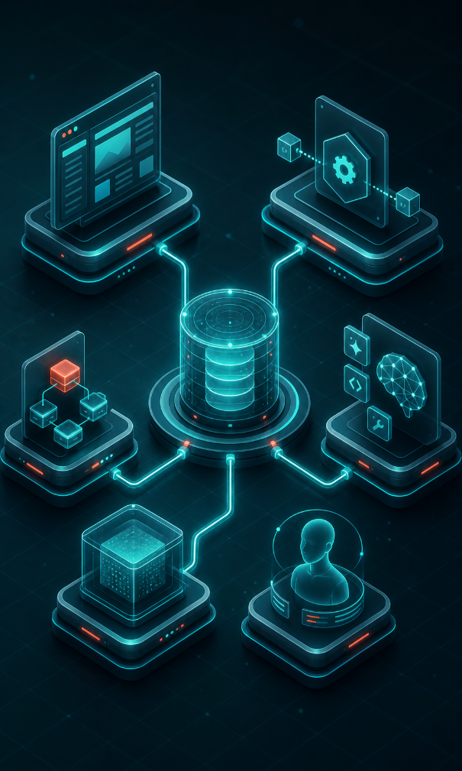
システム全体構成
Web UI：Vue 3 + Vite + TypeScript（8090）
Core API：認証・C系・AIコア（8091）
Apps API：M/T/V/S系の業務API（9098）
AIタスク：要求分解・Code CLI実行・定期処理（8093）
MCPツール群・ローカルLLM・Avatarを独立サービスとして連携

Slide 4

業務機能テンプレート
C系：権限、利用者、採番などの共通基盤
M系：商品、取引先、車両、生産工程などのマスタ
T系：配車、生産、入出庫、棚卸などのトランザクション
V系：JOIN・集計による参照エンドポイント
S系：週表示・日表示などのスケジューラ／特殊機能

Slide 5

AI統合と自動化
AIコア：テキスト、音声、画像、ファイル、コード支援を一体化
マルチベンダーAIとローカルLLMを用途別に選択
最大6つのCode AIパネルで開発支援
AIタスクはDAGで直列・並列フローを定義可能
18種のMCPでブラウザ、DB、動画、音声、Windows操作まで自動化

Slide 6
技術アーキテクチャ
Backend：FastAPI + SQLAlchemy + SQLite + JWT
Frontend：Vue 3 + Pinia + Vue Router + qTubler
Avatar：Electron + Three.js + VRM / VRMA + WebSocket
CLI：aidiy_hermes と複数のCode CLIプロバイダー
Transport：REST、WebSocket、MCP（SSE / Streamable HTTP / stdio）

Slide 7

日本語ファースト設計
DBテーブル・カラム、API、画面、コード識別子を日本語で統一
業務用語と実装を直接対応づけ、理解と保守を容易にする
UTF-8固定、DB項目名とAPI項目名をできるだけ一致
POST中心のCRUDと統一レスポンス形式
現場の業務知識を、そのままシステム設計へ落とし込める

Slide 8
活用イメージ
業務システムの短期プロトタイピング
配車・生産・在庫などのサンプルを起点に機能拡張
AIによる要件分解、実装支援、検証の自動化
Avatar・音声・画像・動画を組み合わせた対話型UI
MCPを介したWindowsアプリや外部サービスの統合操作

Slide 9
まとめ
業務管理テンプレートとAI実験基盤をひとつに統合
日本語ネイティブな設計で、業務とコードの距離を縮める
疎結合なサービス構成で、必要な機能だけを拡張可能
人とAIが協調して『自分で作れる』開発環境を目指す
AiDiy — AI Do-It-Yourself

